Slide 1




Разработка и вывод на рынок натуральной мазевой композиции для ускоренного заживления ран
Команда Мед-14

Slide 2
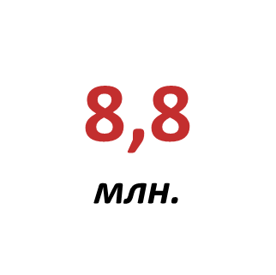
Актуальность продукта
травм регистриуют медицинские учреждения России ежегодно
человек в России страдают заболеваниями кожи
3 млн.
39,4%
приходится на поверхностные травмы: ссадины, ушибы, царапины

Slide 3
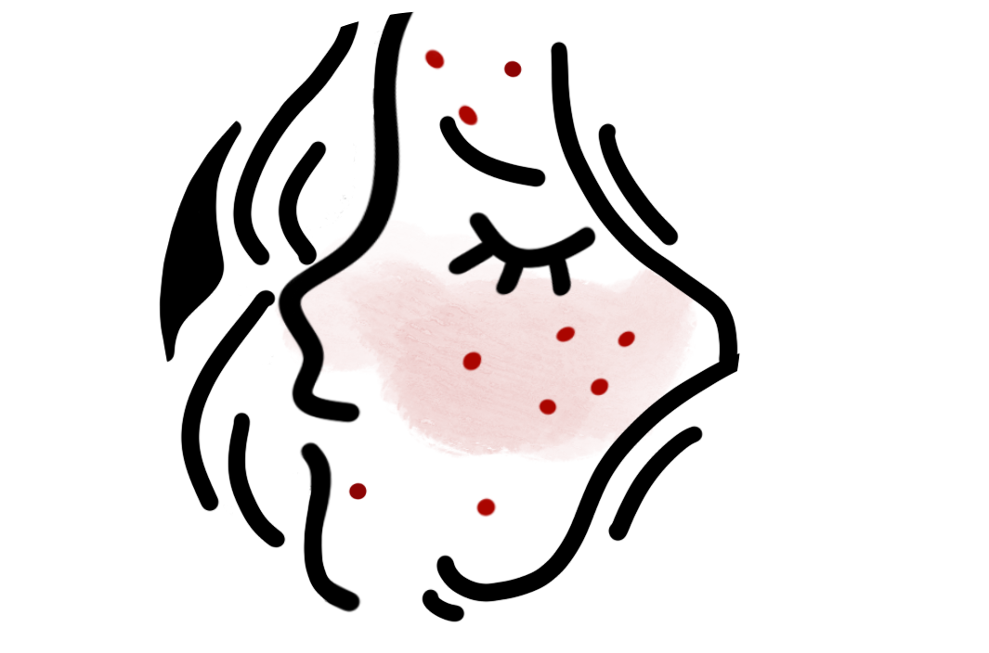
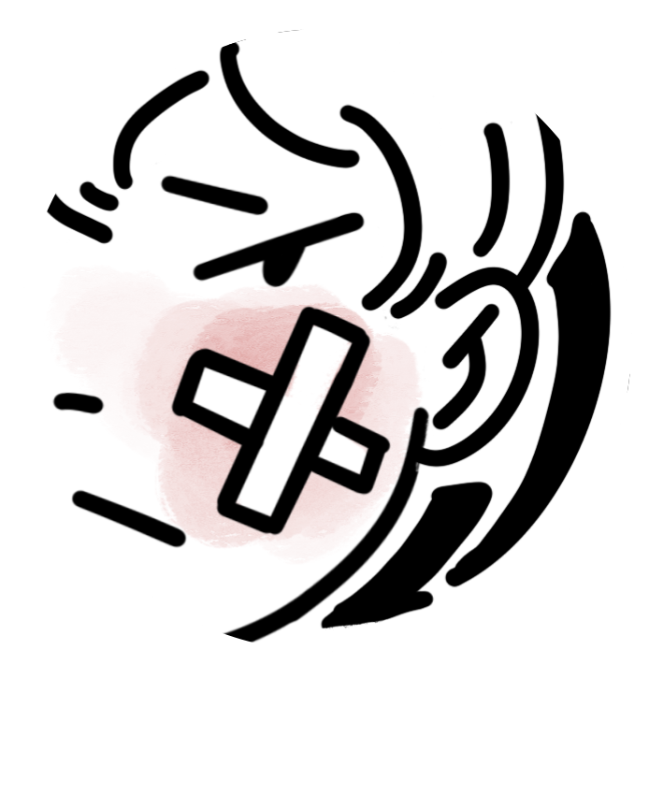

Целевая аудитория
B2C
Сегмент В:
люди, ведущие активный образ жизни, подверженные риску повреждений кожи.
Сегмент А:
люди, страдающие хроническими заболеваниями, имеющие проблемную или чувствительную кожу и поэтому испытывающие проблему заживления ран.
Сегмент С:
туристы, желающие приобрести полезную сувенирную продукцию в Чувашии.

Slide 4








Проблемы
Долгое заживление ран
Чувствительность кожи к средствам с парабенами
Внезапные аллергические реакции
Средство не подходит по типу кожи

Slide 5

Решение
Мазевая композиция на основе экстракта полыни, действующие вещества которой не вызывают денатурации белков, что способствует быстрому заживлению, удаление туйона из вытяжки и отсуствие парабенов делает вероятность возникновения аллергической реакции минимальной
Наш продукт подходит ВСЕМ ТИПАМ КОЖИ

Slide 6











Ценность
Натуральный состав
Обширное применение
Ускорение заживления ран
Лечебные свойства
Экологичность и устойчивость

Slide 7
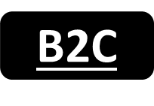
Рынок
Емкость рынка
TAM | 124,5 млрд. руб.
SAM | 49.8 млрд. руб.
SOM | 2.49 млрд. руб.

Slide 8
Конкуренты
Конкуренты | Восстанавливающий аква-крем для чувствительной кожи «Kaine Green Calm Aqua Cream» | Успокаивающий крем от сухости с хауттюйнией «Neogen Dermalogy Real Heartleaf Soothing Cream» | Лёгкий успокаивающий крем с полынью «Round Lab Mugwort Calming Cream»
Активные ингредиенты | Вода, пропандиол, пантенол, 1,2-гександиол, цетилэтилгексаноат, бутиленгликоль, кроссполимер, глицерин, сополимер гидроксиэтилакрилата/акрилоилдиметилтаурата натрия, трометамин, полиглицерил-2 стеарат, глицерилстеарат, стеариловый спирт, Аллантоин, бетаин, сквалан, трегалоза, этилгексилглицерин, экстракт полыни капиллярной экстракт семян теобромы какао, декстрин. | Вода, глицерин, пропандиол, бутиленгликоль, 1,2-гександиол, ниацинамид, метилтриметикон, цетилэтилгексаноат, фруктовое масло Olea Europaea, пантенол, аргинин, цетеариловый оливат, акрилаты/C10-30 алкил. Акрилат-кроссполимер, цетиловый спирт, стеариловый спирт, сорбитаноливат, карбомер, бетаин, этилгексилглицерин, аденозин, динатриевая соль ЭДТА, экстракт плодов PyrusCommunis, экстракт листьев/стеблей Hedera Helix, экстракт плодов Pyrus Malus, Fragaria Chiloensis. Экстракт фруктов, вода, гвайазулен, масло семян макадамии цельнолистной, экстракт центеллы азиатской, ксантановая камедь, экстракт календулы лекарственной, экстракт полыни капиллярной, каприлилгликоль, глюкоза, , гиалуронат калия. | Вода, глицерин, кокоилглицинат натрия, лауроилглутамат натрия, бутиленгликоль, коко-бетаин, бетаин, фосфат гидроксипропилкрахмала, экстракт полыни обыкновенной (10 045 частей на миллион), экстракт листьев полыни принцепс (800 частей на миллион), мадекассозид, азиатикозид, азиатская кислота, мадекассовая кислота. Кислота, пантенол, аллантоин, экстракт листьев мелииазадирахты, экстракт солода, экстракт листьев камелии китайской, экстракт цветков мелииазадирахты, хлорид натрия, аспарагиновая кислота, каприлилгликоль, поликватерниум-67, 1,2-гександиол, этилгексилглицерин, лимонная кислота, шалфей лекарственный.
Цена (руб.) | 2180 | 2200 | 3150
Объём чистой продукции | 70 мл | 50 мл | 80 мл
Ценностное предложение | Эффективно защищает от воздействия УФ лучей | Предотвращает появление пигментации, выравнивает тон, борется с блеском в Т-зоне | Быстрое уменьшение морщин на коже
К каким типам кожи подходит | Нормальной, сухой и комбинированной кожи | Нормальной, комбинированной и сухой кожи | Для всех видов кожи

Slide 9
Unit-экономика
Наименование показателя | Единица измерения | Значение показателя
Бюджет рекламной компании | руб. | 200000
Стоимость перехода на сайт(СРС) | руб. | 10
Конверсия на сайт (CR1) | % | 8
Конверсия по продажам (CR2) | % | 45
Средний чек | руб. | 900
Количество покупок, совершаемых одним клиентом за жизненный цикл | шт. | 2
Маржинальность | % | 15
Прибыль с привлеченного клиента | руб. | 214,4
Общая прибыль от рекламной компании | руб. | 772000

Slide 10
Бизнес-модель
Тип - модель прямого взаимодействия с потребителем
Главная статья расходов - реклама (200 000 рублей)
Основные каналы сбыта: маркетплейсы, собственный сайт, розничные магазины
Цена одной упаковки
900 руб.
Доходы от прямой продажи через сайт в первый год реализации проекта:
Объем продаж: 10000 ед.
Объем выручки: 9 000 000 руб.

Slide 11
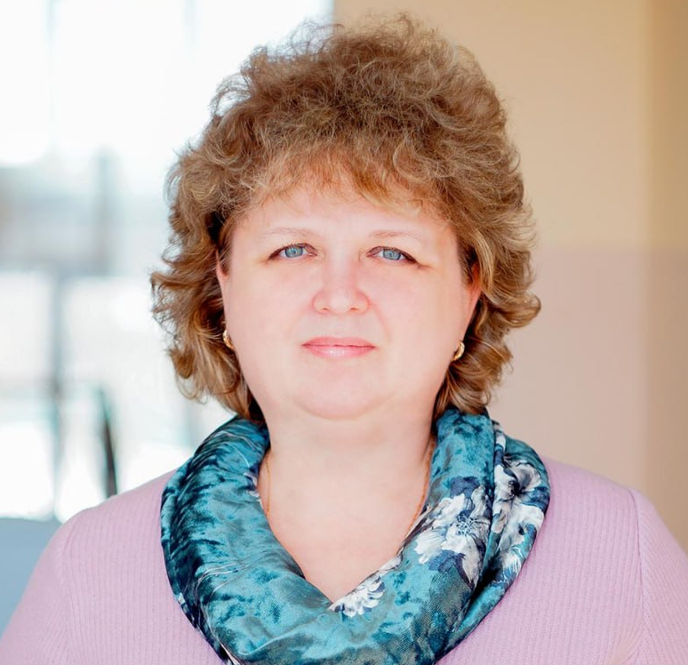

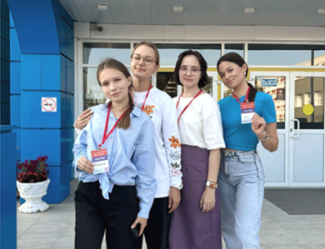
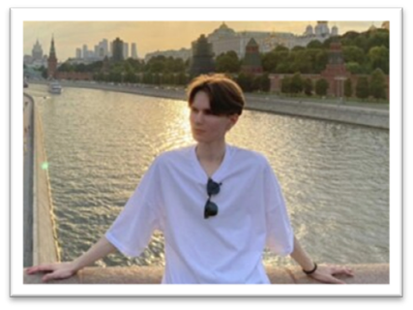
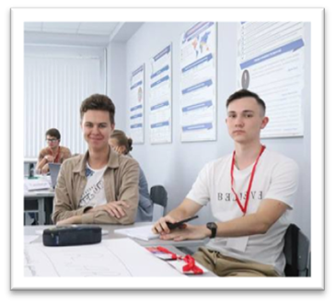
Команда
Шамитова Елена Николаевна
наставник
Иовлева Елена
продажник
Волкова Юлия
продажник
Янушкина Елена
продажник
Шалаева Софья
дизайнер
Данилова Анна
продажник
Зверев Михаил
спикер
Тихонов Пётр разработчик
Ефремов Михаил
лидер

Slide 12
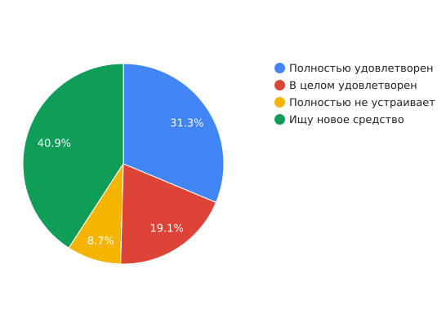
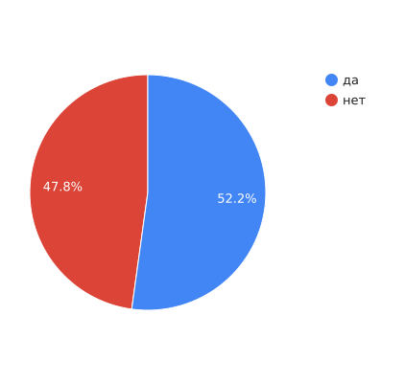
АНАЛИЗ РЕЗУЛЬТАТОВ ПРОВЕДЁННОГО ОПРОСА
Удовлетворяют ли ваши потребности используемое в настоящее время заживляющее средство?
Готовы ли вы попробовать новую мазевую композицию на основе натуральных компонентов при условии её соответствия вашим ожиданиям эффективности и безопасности?

Slide 13
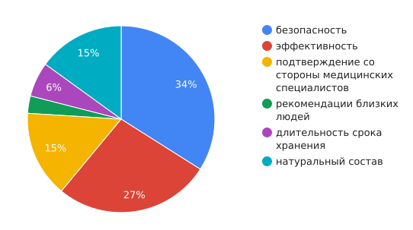
АНАЛИЗ РЕЗУЛЬТАТОВ ПРОВЕДЁННОГО ОПРОСА
Какой фактор повлияет на ваше решение купить новый продукт, вместо того, которым вы пользуетесь?

Slide 14



Пользовательский путь
Клиент узнает о продукте
Клиент получает продукт и использует его
Клиент принимает решение о покупке продукта
Клиент сравнивает характеристики продукта с аналогами
Клиент начинает интересоваться продуктом
Клиент оценивает результат использования продукта
Клиент делится своим опытом использования нашего продукта

Slide 15
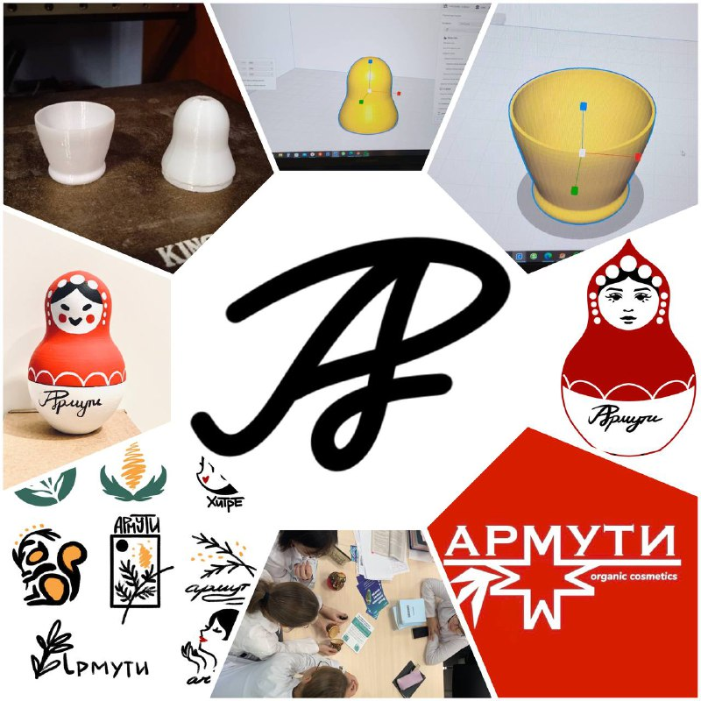
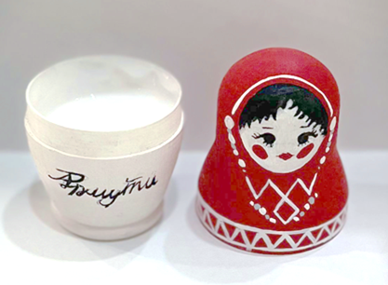
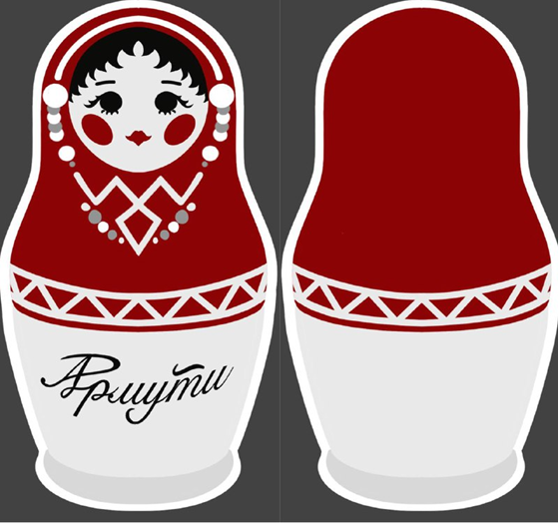
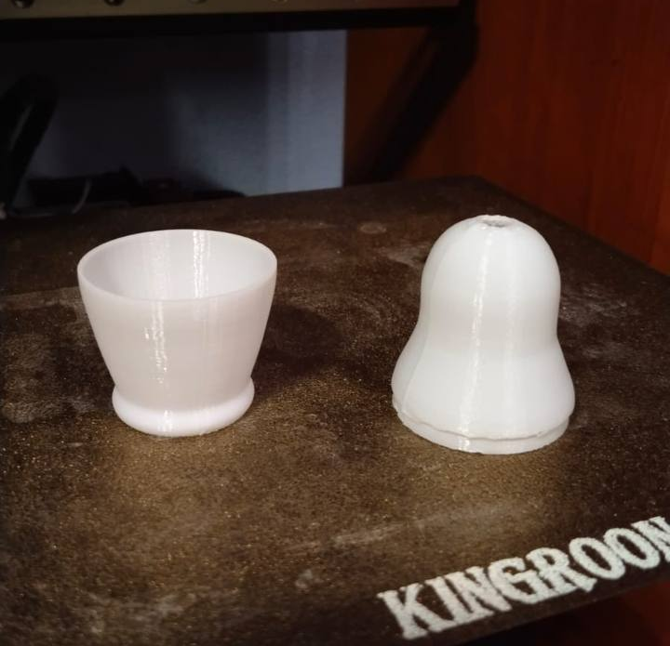
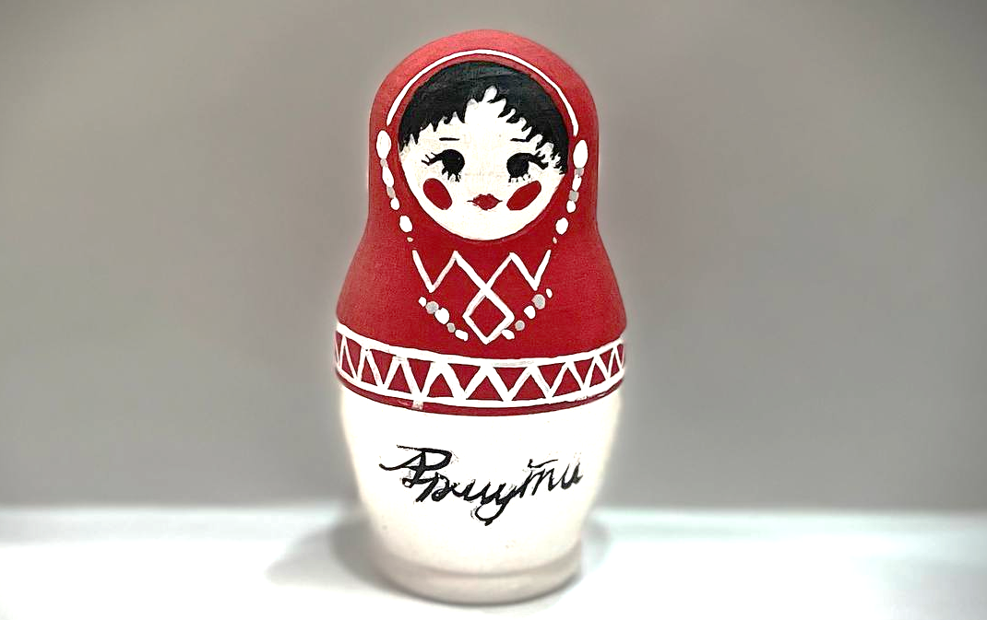
Вывод продукта на рынок

Slide 16
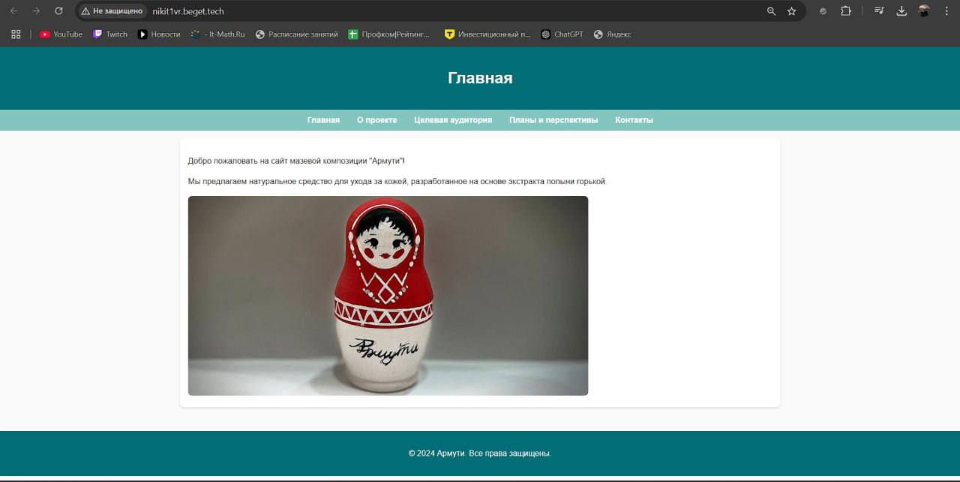

Slide 17





План развития
Заключение договоров с поставщиками сырья и предприятиями по производству мазевой композиции на условиях аутсорса
Маркетинг, продвижение продукта на рынок
Продажа пилотной партии товара
Получение обратной связи от клиентов
01.2025-02.2025
02.2025-03.2025
04.2025-06.2025
07.2025-09.2025

